Slide 1
Module 10 : Conception de sécurité LAN
Contenu Pédagogique de l'instructeur
Notions de base sur la commutation, le routage et le sans fil v7.0 (SRWE)
Notes:
Programme de Networking Academy de Cisco
Notions de base sur la commutation, le routage et le sans fil v7.0 (SRWE)
Module 10 : Conception de sécurité LAN

Slide 2
Instructor Materials – Module 10 Planning Guide
This PowerPoint deck is divided in two parts:
Instructor Planning Guide
  Information to help you become familiar with the module
  Teaching aids
Instructor Class Presentation
  Optional slides that you can use in the classroom
  Begins on slide # 9
  Note: Remove the Planning Guide from this presentation before sharing with anyone.
For additional help and resources go to the Instructor Home Page and Course Resources for this course. You also can visit the professional development site on netacad.com, the official Cisco Networking Academy Facebook page, or Instructor Only FB group.
Notes:
2

Slide 3
What to Expect in this Module
To facilitate learning, the following features within the GUI may be included in this module:
Feature | Description
Animations | Expose learners to new skills and concepts.
Videos | Expose learners to new skills and concepts.
Check Your Understanding(CYU) | Per topic online quiz to help learners gauge content understanding.
Interactive Activities | A variety of formats to help learners gauge content understanding.
Syntax Checker | Small simulations that expose learners to Cisco command line to practice configuration skills.
PT Activity | Simulation and modeling activities designed to explore, acquire, reinforce, and expand skills.

Slide 4
What to Expect in this Module (Cont.)
To facilitate learning, the following features may be included in this module:
Feature | Description
Hands-On Labs | Labs designed for working with physical equipment.
Class Activities | These are found on the Instructor Resources page. Class Activities are designed to facilitate learning, class discussion, and collaboration.
Module Quizzes | Self-assessments that integrate concepts and skills learned throughout the series of topics presented in the module.
Module Summary | Briefly recaps module content.

Slide 5
Check Your Understanding
Check Your Understanding activities are designed to let students quickly determine if they understand the content and can proceed, or if they need to review.
Check Your Understanding activities do not affect student grades.
There are no separate slides for these activities in the PPT. They are listed in the notes area of the slide that appears before these activities.
Notes:
5

Slide 6
Module 10: Activities
What activities are associated with this module?
Page # | Activity Type | Activity Name | Optional?
10.1.6 | Check Your Understanding | Endpoint Security | Recommended
10.2.7 | Check Your Understanding | Access Control | Recommended
10.3.4 | Check Your Understanding | Layer 2 Security Threats | Recommended
10.4.4 | Check Your Understanding | MAC Address Table Attacks | Recommended
10.5.1 | Video | VLAN and DHCP Attacks | Recommended
10.5.6 | Video | ARP Attacks, STP Attacks, and CDP Reconnaissance | Recommended
10.5.11 | Check Your Understanding | LAN Attacks | Recommended
Notes:
6

Slide 7
Module 10: Best Practices
Prior to teaching Module 10, the instructor should:
Review the activities and assessments for this module.
Try to include as many questions as possible to keep students engaged during classroom presentation.
Topic 10.1
  Ask the students or have a class discussion
    What is another threat that you can think of?
    What methods do you employ to protect yourself against SPAM and phishing?
Topic 10.2
  Ask the students or have a class discussion
    Can you think of an instance where using a local database would be preferable to using a centralized database?
    Why is layer 2 security so important?
Notes:
7

Slide 8
Module 10: Best Practices (Cont.)
Topic 10.3
  Ask the students or have a class discussion
    What configuration or process do you consider to be the cornerstone of layer 2 security?
    In what instances would a dedicated management VLAN be too cumbersome to implement?
Topic 10.4
  Ask the students or have a class discussion
    Do you know of any other tools that could generate a MAC address flooding attack?
    What is the danger in the flooding of unknown unicast frames?
Topic 10.5
  Ask the students or have a class discussion
    What configuration(s) could you implement to prevent unauthorized trunks, and thus VLAN Hopping attacks?
    Where in the network should a layer 2 discovery protocol be enabled?
Notes:
8

Slide 9
Module 10 : Conception de sécurité LAN
Notions de base sur la commutation, le routage et le sans fil v7.0 (SRWE)
Notes:
Programme de Networking Academy de Cisco
Notions de base sur la commutation, le routage et le sans fil v7.0 (SRWE)
Module 10 : Conception de sécurité LAN

Slide 10
Objectifs de ce module
Titre du module: Conception de sécurité du réseau local LAN
Objectif du module: Expliquez comment les vulnérabilités compromettent la sécurité du réseau local.
Titre du rubrique | Objectif du rubrique
Sécurité des terminaux | Expliquez comment utiliser la sécurité des terminaux pour atténuer les attaques.
Contrôle d'accès | Expliquez comment AAA et 802.1x sont utilisés pour authentifier les périphériques et les terminaux LAN.
Menaces de la sécurité de couche 2 | Identifiez les vulnérabilités de couche 2.
Attaque du table d'adresses MAC | Expliquez comment une attaque de table d'adresses MAC compromet la sécurité du réseau LAN.
Les attaques de réseau LAN | Expliquez comment les attaques LAN compromettent la sécurité LAN.
Notes:
10
10- Introduction
10.0.2 – Qu'est-ce que je vais apprendre dans ce module?

Slide 11
10.1 La sécurité des terminaux
Notes:
10 – Conception de sécurité LAN
10.1 - La sécurité des terminaux

Slide 12
La sécurité des terminaux
Les attaques de réseau au quotidien
Les médias d'information couvrent généralement les attaques contre les réseaux d'entreprise. Recherchez simplement sur Internet les «dernières attaques réseau» pour trouver des informations à jour sur les attaques en cours. Probablement, ces attaques impliqueront un ou plusieurs les éléments suivants:
  Déni de service distribué (DDoS) - Il s'agit d'une attaque coordonnée de nombreux périphériques, appelés zombies, dans le but de dégrader ou d'interrompre l'accès du public au site Web et aux ressources d'une organisation.
  Violation de données – Il s'agit d'une attaque dans laquelle les serveurs de données ou les hôtes d'une organisation sont compromis pour voler des informations confidentielles.
  Programme malveillant – Il s'agit d'une attaque dans laquelle les hôtes d'une organisation sont infectés par des logiciels malveillants qui provoquent des problèmes différentes. Par exemple, un ransomware comme WannaCry chiffre les données sur un hôte et verrouille l'accès jusqu'à ce qu'une rançon soit payée.
Notes:
10 – Conception de sécurité LAN
10.1 - La sécurité des terminaux
10.1.1 – Les attaques des réseaux au quotidien

Slide 13
La sécurité des terminaux
Les attaques de réseau au quotidien
Divers appareils de sécurité du réseau sont nécessaires pour protéger le périmètre du réseau contre tout accès extérieur. Ces appareils peuvent inclure les éléments suivants:
Un routeur activé VPN fournit une connexion sécurisée aux utilisateurs distants sur un réseau public et sur le réseau d'entreprise. Les services VPN peuvent être intégrés au pare-feu.
Pare-feu de nouvelle génération (NGFW) - fournit une inspection des paquets avec état, une visibilité et un contrôle des applications, un système de prévention des intrusions de nouvelle génération (NGIPS), une protection avancée contre les logiciels malveillants (AMP) et un filtrage d'URL.
Contrôle d'accès réseau (NAC) - comprend les services d'authentification, d'autorisation et de comptabilité (AAA). Dans les grandes entreprises, ces services peuvent être intégrés dans une appliance capable de gérer les politiques d'accès sur une grande variété d'utilisateurs et de types d'appareils. Le moteur de services d'identité de Cisco (ISE) est un exemple de périphérique NAC.
Notes:
10 – Conception de sécurité LAN
10.1 - La sécurité des terminaux
10.1.2 – Les périphériques de sécurité de réseau

Slide 14
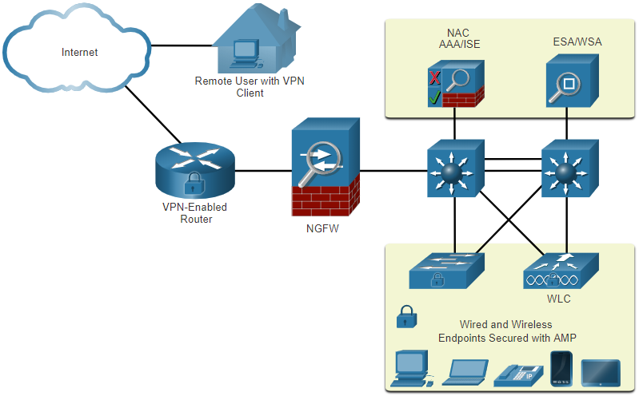
Sécurité des terminaux
Protection des terminaux
Les terminaux sont des hôtes qui se composent généralement d'ordinateurs portables, d'ordinateurs de bureau, de serveurs et de téléphones IP, ainsi que les appareils appartenant aux employés. Les terminaux sont particulièrement sensibles aux attaques liées aux logiciels malveillants qui proviennent de la messagerie électronique ou de la navigation Web.
Ces terminaux ont généralement utilisé des fonctionnalités de sécurité traditionnelles basées sur l'hôte, telles que l'antivirus / anti-programme malveillant, les pare-feu basés sur l'hôte et les systèmes de prévention des intrusions (HIPS) basés sur l'hôte.
les terminaux sont mieux protégés par une combinaison de NAC, d'un logiciel AMP, d'un appliance de sécurité de messagerie (ESA) et d'un appliance de sécurité Web (WSA).
Notes:
10 – Conception de sécurité LAN
10.1 - La sécurité des terminaux
10.1.3 – Protection des terminaux

Slide 15
La sécurité des terminaux
Appliance pour la sécurité de la messagerie électronique Cisco
Cisco ESA est un appareil conçu pour surveiller le protocole SMTP (Simple Mail Transfer Protocol). Cisco ESA est constamment mis à jour par des flux en temps réel de Cisco Talos, qui détecte et corrèle les menaces et les solutions en utilisant un système de surveillance de base de données mondial. Ces données d'intelligence sur les menaces sont tiré par Cisco ESA chaque trois à cinq minutes.
Voici quelques-unes des fonctions de Cisco ESA:
  Bloquer les menaces connues
  Solution contre les logiciels malveillants furtifs qui ont échappé à la détection initiale.
  Annulez les e-mails contenant des liens incorrects
  Bloquer l'accès aux sites nouvellement infectés.
  chiffrez le contenu des e-mails sortants pour éviter la perte de données.
Notes:
10 – Conception de sécurité LAN
10.1 - La sécurité des terminaux
10.1.4 - Appliance pour la sécurité de la messagerie électronique Cisco

Slide 16
La sécurité des terminaux
Appliance pour la sécurité de la messagerie électronique Cisco
L'appliance de sécurité Web Cisco (WSA) est une technologie d'atténuation des menaces Web. Il aide les organisations à relever les défis de la sécurisation et du contrôle du trafic Web.
Cisco WSA combine une protection avancée contre les logiciels malveillants, la visibilité et le contrôle des applications, des contrôles de politique d'utilisation acceptable et des rapports.
Cisco WSA offre un contrôle complet sur la façon dont les utilisateurs accèdent à Internet. Certaines fonctionnalités et applications, comme le chat, la messagerie, la vidéo et l’audio, peuvent être autorisées, limité avec le temps et de bande passante, ou bloquées, selon les besoins de l’organisation.
Le WSA peut effectuer la liste noire des URL, le filtrage des URL, l'analyse des logiciels malveillants, la catégorisation des URL, le filtrage des applications Web et le chiffrement et le déchiffrement du trafic Web.
Notes:
10 – Conception de sécurité LAN
10.1 - La sécurité des terminaux
10.1.5 – Appliance de sécurisation du web (WSA) Cisco
10.1.6 – Vérifiez votre compréhension – La sécurité des terminaux

Slide 17
10.2 Le contrôle d'accès
Notes:
10 – Conception de sécurité LAN
10.2 - Le contrôle d'accès

Slide 18

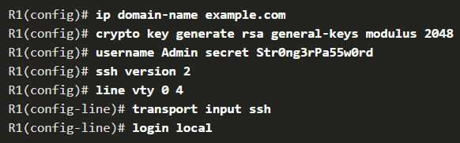
Le contrôle d’accès
Authentification avec un mot de passe local
De nombreux types d'authentification peuvent être effectués sur des périphériques réseau, et chaque méthode offre différents niveaux de sécurité.
La méthode d'authentification d'accès à distance la plus simple est de configurer une combinaison d'identifiant et de mot de passe sur la console, les lignes vty et les ports auxiliaires.
SSH est une forme d'accès à distance plus sécurisée:
  Il nécessite un nom d'utilisateur et un mot de passe.
  Le nom d'utilisateur et le mot de passe peuvent être authentifiés locale.
La méthode de la base de données locale a certaines limites :
  Les comptes d'utilisateurs doivent être configurés localement sur chaque périphérique qui n'est pas évolutif.
  La méthode ne fournit aucune méthode d'authentification de secours.
Notes:
10 – Conception de sécurité LAN
10.2 - Le contrôle d'accès
10.2.1 – Authentification avec un mot de passe local

Slide 19
Contrôle d'accès les Composants AAA
AAA signifie Authentification, Autorisation et Comptabilité et fournit le cadre principal pour configurer le contrôle d'accès sur un périphérique réseau.
L'AAA est un moyen de contrôle qui est autorisé à accéder à un réseau (authentifier), ce qu'ils peuvent faire pendant qu'ils sont là (autoriser), et de vérifier les actions effectuées lors de l'accès au réseau (comptabilité).
Notes:
10 – Conception de sécurité LAN
10.2 - Le contrôle d'accès
10.2.2 – Les Composants de AAA

Slide 20
Le contrôle d'accès
L'authentification
L'authentification locale et l'authentification par serveur sont deux méthodes courantes de mise en œuvre de l'authentification AAA.
L’authentification AAA locale:
Est un méthode qui stocke les noms d'utilisateur et les mots de passe localement dans un périphérique réseau (par exemple le routeur Cisco).
Les utilisateurs s'authentifient contre la base de données locale.
L'authentification AAA locale est idéale pour les réseaux de petite taille.
L'authentification AAA basée sur le serveur :
Avec la méthode basée sur le serveur, le routeur accède à un serveur AAA central.
Le serveur AAA contient les noms d'utilisateur et mot de passe pour tous les utilisateurs.
Le routeur utilise les protocoles RADIUS (Service utilisateur d'accès à distance par authentification) ou TACACS+ (Contrôleur d'accès aux terminaux Système de contrôle d'accès) pour communiquer avec le serveur AAA.
Lorsqu'il y a plusieurs routeurs et commutateurs, la méthode AAA basée sur le serveur est plus approprié.
Notes:
10 – Conception de sécurité LAN
10.2 - Le contrôle d'accès
10.2.3 - L'authentification :

Slide 21
Le contrôle d'accès
L'autorisation
L'autorisation AAA est automatique et ne nécessite pas que les utilisateurs effectuent des étapes supplémentaires après l'authentification.
L'autorisation régit ce que les utilisateurs peuvent et ne peuvent pas faire sur le réseau après leur authentification.
L'autorisation utilise un ensemble d'attributs qui décrivent l'accès de l'utilisateur au réseau. Ces attributs sont utilisés par le serveur AAA pour déterminer les privilèges et les restrictions pour cet utilisateur.
Notes:
10 – Conception de sécurité LAN
10.2 - Le contrôle d'accès
10.2.4 - L'autorisation

Slide 22
Le contrôle d'accès
La comptabilité
La comptabilité AAA collecte et rapporte les données d'utilisation. Ces données peuvent être utilisées à des fins comme l'audit ou la facturation. Les données recueillies peuvent indiquer les heures de début et de fin des connexions, les commandes exécutées, le nombre de paquets et le nombre d'octets.
Une utilisation principale de la comptabilité est de la combiner avec l'authentification AAA.
  Le serveur AAA conserve un journal détaillé de ce que l'utilisateur authentifié fait exactement sur le périphérique, comme indiqué sur la figure. Ce journal comprend toutes les commandes EXEC et les commandes de configuration exécutées par l'utilisateur.
  Il contient de nombreux champs de données, à savoir le nom d'utilisateur, la date et l'heure ainsi que les commandes saisies par l'utilisateur. Ces informations sont utiles lors du dépannage des appareils. Il fournit aussi des preuves lorsque des individus commettent des actes malveillants.
Notes:
10 – Conception de sécurité LAN
10.2 - Le contrôle d'accès
10.2.5 - La comptabilité

Slide 23
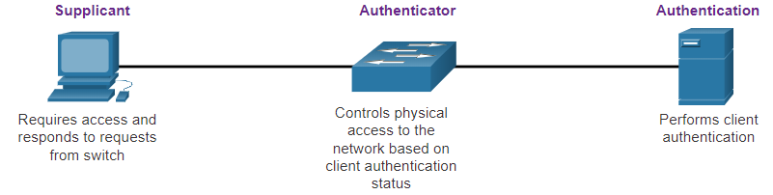
Contrôle d'accès
802.1X
La norme IEEE 802.1X est un protocole de contrôle d'accès et d'authentification basé sur les ports. Ce protocole empêche les stations de travail non autorisées de se connecter à un réseau local via des ports de commutation accessibles au public. Avant de mettre à disposition les services offerts par le commutateur ou le LAN, le serveur d'authentification authentifie chaque station de travail connectée à un port de commutation.
Avec une authentification 802.1x basée sur les ports, les périphériques réseau ont des rôles spécifiques.
  Le client (Demandeur) - Il s'agit d'un appareil exécutant un logiciel client compatible 802.1X, qui est disponible pour les appareils câblés ou sans fil.
  Le commutateur (authentificateur) - Le commutateur peut servir d'intermédiaire entre le client et le serveur d'authentification. Il demande les informations d'identification du client, vérifie ces informations auprès du serveur d'authentification, puis transmet une réponse au client. Un autre périphérique qui pourrait faire office d'authentificateur est un point d'accès sans fil.
  Le Serveur d’authentification –Le serveur valide l'identité du client et informe le commutateur ou le point d'accès sans fil que le client est autorisé ou non à accéder au LAN et aux services de commutateur.
Notes:
10 – Conception de sécurité LAN
10.2 - Le contrôle d'accès
10.2.6 - 802.1X
10.2.7 - Vérifiez votre compréhension - Contrôle d'accès

Slide 24
10.3 Menaces de sécurité de couche 2
Notes:
10 – Conception de sécurité LAN
10.3 Menaces de sécurité de couche 2

Slide 25
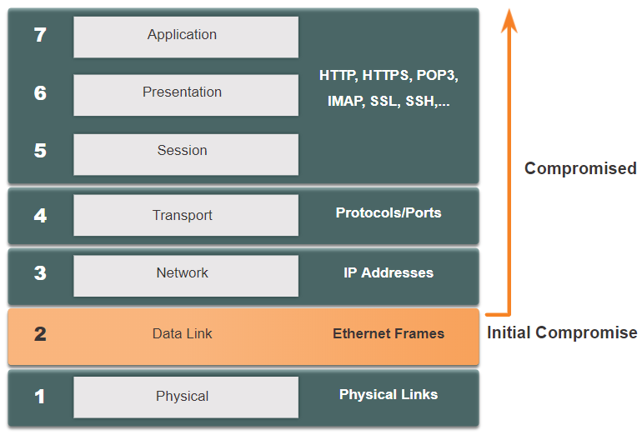
Menaces de sécurité de couche 2
Vulnérabilités de couche 2
Rappelons que le modèle de référence OSI est divisé en sept couches qui fonctionnent indépendamment les unes des autres. La figure montre la fonction de chaque couche et les éléments centraux qui peuvent être exploités.
Les administrateurs du réseau implémentent régulièrement des solutions de sécurité pour protéger les éléments de la couche 3 à la couche 7. Ils utilisent des VPN, des pare-feu et des périphériques IPS pour protéger ces éléments. Cependant, si la couche 2 est compromise, toutes les couches supérieures sont aussi affectées. Par exemple, si un acteur de menace ayant accès au réseau interne a capturé des trames de couche 2, alors toute la sécurité mise en œuvre sur les couches ci-dessus serait inutile. L'acteur de menace pourrait causer de nombreux dommages à l'infrastructure réseau LAN de couche 2.
Notes:
10 – Conception de sécurité LAN
10.3 Menaces de sécurité de couche 2
10.3.1 - Vulnérabilités de la couche 2

Slide 26
Menaces de sécurité de couche 2
Les catégories d'attaque de commutateurs
La sécurité n'est aussi solide que le lien le plus faible du système, et la couche 2 est considérée comme ce lien faible. Cela est dû au fait que, les réseaux locaux étaient traditionnellement sous le contrôle administratif d'une seule organisation. Nous faisions intrinsèquement confiance à toutes les personnes et à tous les appareils connectés à notre réseau local. Aujourd'hui, avec le BYOD et des attaques plus sophistiquées, nos réseaux locaux sont devenus plus vulnérables à la pénétration.
Catégorie | Exemples
Les Attaques de table MAC | Il comprend les attaques par inondation de l'adresse MAC.
Attaques de VLAN | Il comprend les attaques par saut et par revérifier VLAN. Il aussi comprend les attaques entre les périphériques sur un VLAN commun.
Attaques DHCP | Il comprend les attaques d'insuffisance DHCP et les attaques d'usurpation DHCP.
Les attaques ARP | Il comprend les attaques d'usurpation ARP et les attaques d'empoisonnement ARP.
Attaques par usurpation d'adresse | Il comprend les attaques d'usurpation d'adresse MAC et d'adresse IP.
Les attaques STP | Il comprend les attaques de manipulation du protocole Spanning Tree.
Notes:
10 - Conception de sécurité LAN
10.3 - Menaces de sécurité de couche 2
10.3.2 - Les catégories d'attaque de commutateur.

Slide 27
Menaces de sécurité de couche 2
Les techniques d'atténuation des attaques de commutateur
La solution | Description
Sécurité des ports | Empêche de nombreux types d'attaques, y compris les attaques d'inondation d'adresses MAC et les attaques d'insuffisance DHCP.
Espionnage (snooping) DHCP | Empêche l'insuffisance DHCP et les attaques d'usurpation du DHCP.
Inspection ARP dynamique (DAI) | Empêche l'usurpation d'ARP et les attaques d'empoisonnement d'ARP.
Protection de la source IP (IPSG) | Empêche les attaques d'usurpation d'adresse MAC et IP.
Ces solutions de couche 2 ne seront pas efficaces si les protocoles de gestion ne sont pas sécurisés. Les stratégies suivantes sont recommandées:
Utilisez toujours des variantes sécurisées de protocoles de gestion telles que SSH, protocole de copie sécurisée (SCP), FTP sécurisé (SFTP) et couche de socket sécurisée / sécurité de la couche de transport (SSL / TLS).
Considérez d'utiliser un réseau de gestion hors bande pour gérer les périphériques.
Utilisez un VLAN de gestion dédié où ne réside rien d'autre que le trafic de gestion.
Utilisez des listes de contrôle d'accès pour filtrer tout accès non indésirable.
Notes:
10 – Conception de sécurité LAN
10.3 - Menaces de sécurité de couche 2
10.3.3 - Les techniques d'atténuation des attaques de commutateur
10.3.4 – Vérifiez votre compréhension - Menaces de sécurité de couche 2

Slide 28
10.4 Attaque du table d'adresse MAC
Notes:
10 - Conception de sécurité LAN
10.4 - Attaque du table d'adresse MAC

Slide 29
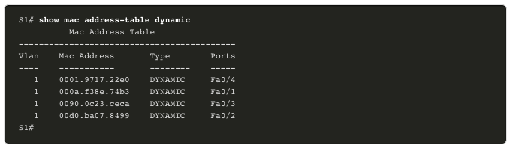
Attaque du table d'adresses MAC
Révision du fonctionnement de commutateur
Rappelez-vous cela pour prendre des décisions de transfert, un commutateur LAN de couche 2 construit un tableau basé sur les adresses MAC source dans les trames reçues. Cela s'appelle une table d'adresse MAC. Les tables d'adresses MAC sont stockées en mémoire et sont utilisées pour transmettre plus efficacement les trames.
Notes:
10 – Conception de sécurité LAN
10.4 Attaque du table d'adresse MAC
10.4.1 - Révision du fonctionnement de commutateur

Slide 30
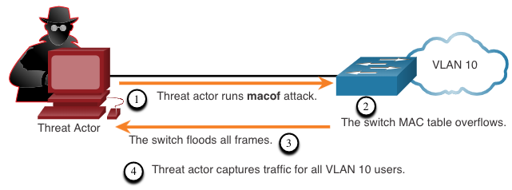
Attaque du table d'adresse MAC
L'inondation (flooding) de table d'adresse MAC
Toutes les tables MAC ont une taille fixe et par conséquent, un commutateur peut manquer de ressources pour stocker les adresses MAC. Les attaques par inondation d'adresses MAC profitent de cette limitation en bombardant le commutateur avec de fausses adresses sources MAC jusqu'à ce que la table d'adresses MAC du commutateur soit pleine.
Lorsque cela se produit, le commutateur traite la trame comme une monodiffusion inconnue et commence à inonder tout le trafic entrant sur tous les ports du même VLAN sans référencer la table MAC. Cette condition permet désormais à un acteur de menace de capturer toutes les trames envoyées d'un hôte à un autre sur le LAN local ou le VLAN local.
Remarque: Le trafic n'est inondé que dans le LAN local ou le VLAN. L'acteur de menace ne peut capturer que le trafic au sein du LAN ou VLAN local auquel il est connecté.
Notes:
10 – Conception de sécurité LAN
10.4 Attaque du table d'adresse MAC
10.4.2 Inondation de table d'adresse MAC

Slide 31
Attaque du table d'adresse MAC
L’atténuation des attaques de table d'adresse MAC
Ce qui rend les outils tels que macof si dangereux, c'est qu'un attaquant peut créer une attaque de débordement de table MAC très rapidement. Par exemple, un commutateur Catalyst 6500 peut stocker 132,000 adresses MAC dans sa table d'adresse MAC. Un outil tel que macof peut inonder un commutateur avec jusqu'à 8,000 faux trames par seconde ; créant une attaque de débordement de table d'adresse MAC en quelques secondes.
Une autre raison pour laquelle ces outils d'attaque sont dangereux est qu'ils n'affectent pas seulement le commutateur local, ils peuvent aussi affecter les autres commutateurs de couche 2 connectés. Lorsque la table d'adresse MAC d'un commutateur est pleine, il commence à inonder tous les ports, y compris ceux qui sont connectés aux autres commutateurs de couche 2.
Pour atténuer les attaques de débordement de table d'adresse MAC, les administrateurs réseau doivent implémenter la sécurité des ports. La sécurité des ports ne permettra d'apprendre qu'un nombre spécifié d'adresses MAC sources sur le port. La sécurité des ports est discuté plus en détail dans un autre module.
Notes:
10 – Conception de sécurité LAN
10.4 - Attaque du tableau d'adresse MAC
10.4.3 - Atténuation d'attaque de table d'adresse MAC
10.4.4 – Vérifiez votre compréhension - Attaques de table d'adresses MAC

Slide 32
10.5 Les attaques de réseau LAN
Notes:
10 – Conception de sécurité LAN
10.5 - Les attaques de réseau LAN

Slide 33
Vidéo d'attaques de réseau LAN- les attaques de VLAN et DHCP
Cette vidéo présentera les points suivants:
L'attaque par saut de VLAN
L'attaque de double étiquetage VLAN
L'attaque par insuffisance DHCP
L'attaque par usurpation DHCP
Notes:
10 - Conception de sécurité LAN
10.5 - Les attaques de réseau LAN
10.5.1 - Vidéo - Les attaques VLAN et DHCP

Slide 34
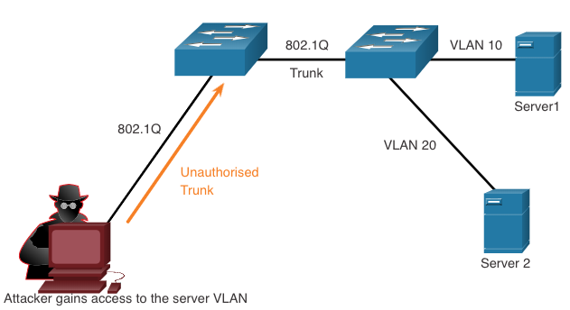
Les attaques de réseau local LAN
Les attaques de saut de VLAN
Une attaque par saut de VLAN permet au trafic d'un VLAN d'être détecté par un autre VLAN sans l'aide d'un routeur. Dans une attaque de base de saut de VLAN, l'acteur de menace configure un hôte pour qu'il agisse comme un commutateur afin de profiter de la fonction de port de trunc automatique activée par défaut sur la plupart des ports de commutateur.
L'acteur de menace configure l'hôte pour usurper la signalisation 802.1Q et la signalisation DTP (Dynamic Trunking Protocol) propriétaire de Cisco pour le trunc avec le commutateur de connexion. En cas de succès, le commutateur établit une liaison de trunc avec l'hôte, comme illustré dans la figure. L'acteur de menace peut accéder tous les VLAN sur le commutateur. L'acteur de menace peut envoyer et recevoir du trafic sur n'importe quel VLAN, sautant efficacement entre les VLAN.
Notes:
10 – Conception de sécurité LAN
10.5 Les attaques de réseau LAN
10.5.2 – Les attaques de saut de VLAN

Slide 35
Les attaques de réseau local LAN
Les Attaques de double étiquetage VLAN
Un acteur de menace est une situation spécifique qui pourrait incorporer une étiquette 802.1Q cachée dans la trame qui a déjà une étiquette 802.1Q. Cette balise permet à la trame d'accéder à un VLAN que l'étiquette 802.1Q d'origine n'a pas spécifié.
Étape 1: L'acteur de menace envoie une trame 802.1Q double étiquetage au commutateur. L'en-tête externe a une étiquette VLAN de l'acteur de menace, qui est identique au VLAN natif du port trunc.
Étape 2: La trame arrive sur le premier commutateur, qui examine la première étiquette 802.1Q de 4 octets Le commutateur voit que la trame est destinée au VLAN natif. Le commutateur transfère le paquet sur tous les ports VLAN natifs après avoir divisé l'étiquette VLAN. La trame n'est pas réétiquetée car elle fait partie du VLAN natif. À ce stade, l'étiquette VLAN interne est toujours intacte et n'a pas été inspectée par le premier commutateur.
Étape 3: La trame arrive au deuxième commutateur qui ne sait pas qu'elle était destinée au VLAN natif. Le trafic VLAN natif n'est pas étiqueté par le commutateur d'envoi selon la spécification 802.1Q. Le deuxième commutateur ne concerne que l'étiquetage 802.1Q interne que l'acteur de menace a insérée et indique que la trame est destinée au VLAN cible. Le deuxième commutateur envoie la trame à la cible ou l'inonde, selon qu'il existe une entrée de table d'adresses MAC existante pour la cible.
Notes:
10 – Conception de sécurité LAN
10.5 Les attaques de réseau LAN
10.5.3 – Attaques de double étiquetage VLAN

Slide 36
Les attaques de réseau LAN
Les attaques de double étiquetage VLAN (Cont.)
Une attaque de double étiquetage VLAN est unidirectionnelle et ne fonctionne que lorsque l'attaquant est connecté à un port résidant dans le même VLAN que le VLAN natif du port de trunc. L'idée est que le double étiquetage permet à l'attaquant d'envoyer des données à des hôtes ou des serveurs sur un VLAN qui autrement seraient bloqués par un certain type de configuration de contrôle d'accès. Probablement, le trafic de retour sera aussi autorisé, ce qui donnera à l'attaquant la possibilité de communiquer avec des périphériques sur le VLAN normalement bloqué.
L'attaque d’atténuation VLAN - Les attaques de saut de VLAN et de double étiquetage VLAN peuvent être évitées en mettant en œuvre les directives de sécurité de trunc suivantes, comme indiqué dans un module précédent :
  Désactivez trunking sur tous les ports d'accès.
  Désactivez trunking automatique sur les liaisons de trunc afin que les truncs doivent être activées manuellement.
  Assurez-vous que le VLAN natif n'est utilisé que pour les liaisons de trunc.
Notes:
10 – Conception de sécurité LAN
10.5 - Les attaques de réseau LAN
10.5.3 – Attaques de double étiquetage VLAN (Cont.)

Slide 37
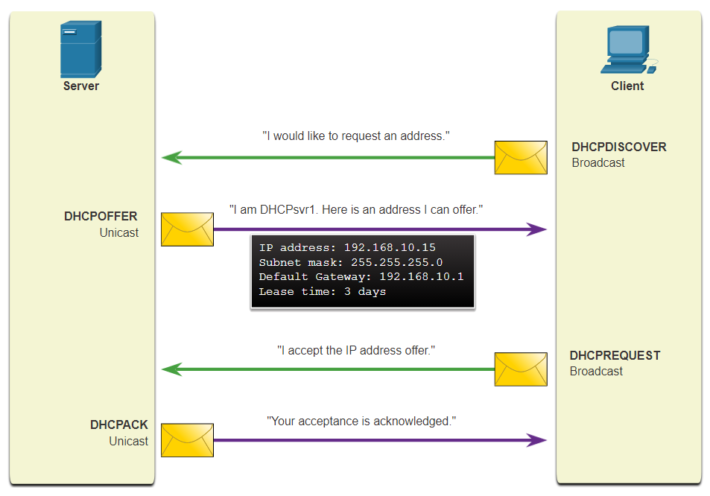
Les attaques de réseau LAN
Les messages DHCP
Les serveurs DHCP fournissent aux clients les informations de configuration IP, notamment l'adresse IP, le masque de sous-réseau, la passerelle par défaut, les serveurs DNS, etc., et ce de manière dynamique. Une révision de la séquence de l'échange de messages DHCP entre le client et le serveur est illustré dans la figure.
Notes:
10 – Conception de sécurité LAN
10.5 - Les attaques de réseau LAN
10.5.4 – Les Messages DHCP

Slide 38
Les attaques de réseau LAN les attaques DHCP
Deux types d'attaques DHCP sont l'insuffisance DHCP et l'usurpation DHCP. Les deux attaques sont atténuées en mettant en œuvre l'espionnage DHCP.
L'attaque par insuffisance DHCP – L'objectif d'une attaque par insuffisance DHCP est de créer un déni de service (DoS) pour connecter les clients. Les attaques par épuisement des ressources DHCP reposent sur un outil d'attaque, Gobbler, par exemple. Gobbler a la possibilité d'examiner l'intégralité des adresses IP louables et essaie de toutes les louer. Plus précisément, il crée des messages de découverte DHCP avec de fausses adresses MAC.
Attaque d'usurpation DHCP – Cela se produit lorsqu'un serveur DHCP non autorisé (rogue) se connecte au réseau et fournit des paramètres de configuration IP incorrects aux clients légitimes. Un serveur non autorisé peut fournir des informations différentes trompeuses, y compris les suivantes :
    Passerelle par défaut incorrecte - Le serveur non autorisé fournit une passerelle non valide ou l'adresse IP de son hôte pour créer une attaque d'homme au milieu. Cette approche peut passer totalement inaperçue, car l'intrus intercepte le flux de données via le réseau.
    Serveur DNS incorrect - Le serveur non autorisé fournit une adresse de serveur DNS incorrecte pointant l'utilisateur vers un site Web néfaste.
    Adresse IP incorrecte - Le serveur non autorisé fournit une adresse IP invalide créant efficacement une attaque DoS sur le client DHCP.
Notes:
10 – Conception de sécurité LAN
10.5 - Les attaques de réseau LAN
10.5.5 – les Attaques DHCP

Slide 39
Vidéo des attaques de réseau LAN –Attaques ARP, Attaques STP et Reconnaissance CDP
Cette vidéo présentera les points suivants:
L'attaque d'usurpation ARP
L'attaque Empoisonnement ARP
L'attaque STP
Reconnaissance CDP
Notes:
10 – Conception de sécurité LAN
10.5 - Les attaques de réseau LAN
10.5.6 - Vidéo - Attaques ARP, Attaques STP et Reconnaissance CDP

Slide 40
Les attaques de réseau LAN les attaques ARP
Les hôtes diffusent des requêtes ARP pour déterminer l'adresse MAC d'un hôte avec une adresse IP de destination. Tous les hôtes du sous-réseau reçoivent et traitent la requête ARP. L'hôte dont l'adresse IP correspond à la requête ARP envoie une réponse ARP.
Un client peut envoyer une réponse ARP non sollicitée appelé «ARP gratuite». les autres hôtes du sous-réseau stockent l'adresse MAC et l'adresse IP contenue par l'ARP gratuite dans leurs tables ARP.
Un attaquant peut envoyer un message ARP gratuit contenant une adresse MAC usurpée à un commutateur, et le commutateur mettrait à jour sa table MAC en conséquence. Dans une attaque typique, un acteur de menace peut envoyer des réponses ARP non sollicitées à d'autres hôtes du sous-réseau avec l'adresse MAC de l'acteur de menace et l'adresse IP de la passerelle par défaut, configurant efficacement une attaque d'homme au milieu.
Il existe de nombreux outils disponibles sur Internet pour créer des attaques ARP homme-au-milieu.
IPv6 utilise le protocole de découverte de voisin ICMPv6 pour la résolution d'adresse de couche 2. IPv6 comprend des stratégies pour atténuer l'usurpation de publicité de voisin, de la même manière que IPv6 empêche une réponse ARP usurpée.
L'usurpation ARP et l'empoisonnement ARP sont atténués par la mise en œuvre de l'inspection ARP dynamique (DAI).
Notes:
10 – Conception de sécurité LAN
10.5 - Les attaques de réseau LAN
10.5.7- Les attaques ARP

Slide 41
Les attaques de réseau LAN
Les Attaques par usurpation d'adresse
L'usurpation d'adresse IP est lorsqu'un acteur de menace détourne une adresse IP valide d'un autre périphérique sur le sous-réseau ou utilise une adresse IP aléatoire. L'usurpation d'adresse IP est difficile à atténuer, en particulier lorsqu'elle est utilisée à l'intérieur d'un sous-réseau auquel appartient l'IP.
Les attaques d'usurpation d'adresse MAC se produisent lorsque les acteurs de menace modifient l'adresse MAC de leur hôte pour correspondre à une autre adresse MAC connue d'un hôte cible. Le commutateur remplace l'entrée de table MAC actuelle et attribue l'adresse MAC au nouveau port. Il transfère ensuite par inadvertance des trames destinées à l'hôte cible à l'hôte attaquant.
Lorsque l'hôte cible envoie du trafic, le commutateur vérifiera l'erreur, en réalignant l'adresse MAC sur le port d'origine. Pour empêcher le commutateur de ramener l'affectation de port à son état correct, l'acteur de menace peut créer un programme ou un script qui enverra constamment des trames au commutateur afin que le commutateur conserve les informations incorrectes ou usurpées.
Il n'y a pas de mécanisme de sécurité au couche 2 qui permet à un commutateur de vérifier la source des adresses MAC, ce qui le rend très vulnérable à l'usurpation.
L'usurpation d'adresse IP et MAC peut être atténuée en implémentant IPSG.
Notes:
10 – Conception de sécurité LAN
10.5 - Les attaques de réseau LAN
10.5.8 – Attaques par usurpation d'adresse

Slide 42
Les attaques de réseau LAN les attaques STP
Les attaquants du réseau peuvent manipuler le protocole STP (Spanning Tree Protocol) pour mener une attaque en usurpant le pont racine et en modifiant la topologie d'un réseau. Les attaquants peuvent alors capturer tout le trafic pour le domaine commuté immédiat.
Pour mener une attaque de manipulation STP, l'hôte attaquant diffuse des unités de données de protocole de pont STP (BPDU) contenant de configuration et de topologie obligera à réévaluer le spanning-tree. Les BPDU envoyés par l'hôte attaquant annoncent une priorité de pont inférieure pour tenter d'être élu pont racine.
Cette attaque STP est atténuée par l'implémentation de BPDU Guard sur tous les ports d'accès. BPDU Guard est discuté plus en détail plus tard dans le cours.
Notes:
10 – Conception de sécurité LAN
10.5 - Les attaques de réseau LAN
10.5.9 – L'attaque STP

Slide 43
Les attaques de réseau LAN
Reconnaissance CDP
Le protocole CDP (Cisco Discovery Protocol) est un protocole propriétaire de découverte de liaison de couche 2. Il est activé par défaut sur tous les périphériques Cisco. Les administrateurs réseau utilisent également le protocole CDP pour configurer et dépanner les périphériques réseau. les informations CDP sont envoyées sur les ports activés CDP dans des diffusions périodiques, non chiffrés et non authentifiées. Les données CDP incluent l'adresse IP du périphérique, la version logicielle IOS, la plate-forme, les fonctionnalités et le VLAN natif. Le périphérique qui reçoit le message CDP met à jour sa base de données CDP.
Pour réduire le risque d'attaque de CDP, limitez l'utilisation de ce protocole sur les périphériques et les ports. Par exemple, désactivez CDP sur les ports périphériques qui se connectent aux périphériques non fiables.
  Pour désactiver CDP globalement sur un périphérique, utilisez la commande du mode de configuration globale no cd run . Pour activer CDP globalement, utilisez la commande de configuration globale cdp run
  Pour désactiver CDP sur un port, utilisez la commande de configuration d'interface no cdp enable Pour activer CDP sur un port, utilisez la commande de configuration d'interface cdp enable
Remarque: Le protocole LLDP (Link Layer Discovery Protocol) est aussi vulnérable aux attaques de reconnaissance. Configurez no lldp run pour désactiver LLDP globalement. Pour désactiver LLDP sur l'interface, configurez no lldp transmite et no lldp receive.
Notes:
10 – Conception de sécurité LAN
10.5 - Les attaques de réseau LAN
10.5.10 – Reconnaissance CDP
10.5.11 – Vérifiez votre compréhension - les attaques de réseau LAN

Slide 44
10.6 Pratique et questionnaire du module
Notes:
10 – Conception de sécurité LAN
10.6 – Pratique et questionnaire du module

Slide 45
Module pratique et questionnaire
Qu'est-ce que j'ai appris dans ce module?
Les terminaux sont particulièrement sensibles aux attaques liées aux logiciels malveillants qui proviennent de la messagerie électronique ou de la navigation Web, telles que DDOS, les violations de date et les logiciels malveillants. Ces terminaux ont généralement utilisé des fonctionnalités de sécurité traditionnelles basées sur l'hôte, telles que l'antivirus / anti-programme malveillant, les pare-feu basés sur l'hôte et les systèmes de prévention des intrusions (HIPS) basés sur l'hôte. Les points de terminaison sont mieux protégés par une combinaison de NAC, d'un logiciel AMP basé sur l'hôte, d'un appliance de sécurité de messagerie (ESA) et d'un appliance de sécurité Web (WSA).
L'AAA contrôle qui est autorisé à accéder à un réseau (authentification), ce qu'il peut accomplir pendant qu'il est sur le réseau (autorisation), et pour vérifier les actions qu'il a effectuées pendant l'accès au réseau (comptabilité).
La norme IEEE 802.1X est un protocole de contrôle d'accès et d'authentification basé sur les ports qui empêche les stations de travail non autorisées de se connecter à un LAN via des ports de commutation accessibles au public.
Si la couche 2 est compromise, toutes les couches au-dessus sont également affectées. La première étape pour atténuer les attaques contre l'infrastructure de couche 2 consiste à comprendre le fonctionnement sous-jacentes de couche 2 et des solutions de couche 2: sécurité des ports, l'espionnage DHCP, DAI et IPSG. Ceux-ci ne fonctionneront que si les protocoles de gestion sont sécurisés.
Notes:
10 – Conception de sécurité LAN
10.6 – Pratique et questionnaire du module
10.6.1 – Qu'est-ce que j'ai appris dans ce module?

Slide 46
Pratique et questionnaire du module
Qu'est-ce que j'ai appris dans ce module? (Suite)
Les attaques par inondation d'adresses MAC bombardent le commutateur avec de fausses adresses sources MAC jusqu'à ce que la table d'adresses MAC du commutateur soit pleine.
Une attaque par saut de VLAN permet au trafic d'un VLAN d'être détecté par un autre VLAN sans l'aide d'un routeur.
Une attaque de double étiquetage VLAN est unidirectionnelle et ne fonctionne que lorsque l'acteur de menace est connecté à un port résidant dans le même VLAN que le VLAN natif du port de trunc.
Les attaques par sauts et par double étiquetage de VLAN peuvent être évitées en appliquant les directives de sécurité des lignes réseau suivantes:
  Désactivez trunking sur tous les ports d'accès.
  Désactivez trunking automatique sur les liaisons de trunc afin que les truncs doivent être activées manuellement.
  Assurez-vous que le VLAN natif n'est utilisé que pour les liaisons de trunc.
Deux types d'attaques DHCP sont l'insuffisance DHCP et l'usurpation DHCP. Les deux attaques sont atténuées en mettant en œuvre l'espionnage DHCP.
Notes:
10 – Conception de sécurité LAN
10.6 – Pratique et questionnaire du module
10.6.1 – Qu'est-ce que j'ai appris dans ce module? (Suite)

Slide 47
Pratique et questionnaire du module
Qu'est-ce que j'ai appris dans ce module? (Suite)
Attaque ARP: un acteur de menace envoie un message ARP gratuit contenant une adresse MAC usurpée à un commutateur, et le commutateur met à jour sa table MAC en conséquence. Désormais, l'acteur de menace envoie des réponses ARP non sollicitées à d'autres hôtes du sous-réseau avec l'adresse MAC de l'acteur de menace et l'adresse IP de la passerelle par défaut. L'usurpation ARP et l'empoisonnement ARP sont atténués par l'implémentation de DAI.
Attaque d'usurpation d'adresse: l'usurpation d'adresse IP se produit lorsqu'un acteur de menace détourne une adresse IP valide d'un autre appareil sur le sous-réseau ou utilise une adresse IP aléatoire. Les attaques d'usurpation d'adresse MAC se produisent lorsque les acteurs de menace modifient l'adresse MAC de leur hôte pour correspondre à une autre adresse MAC connue d'un hôte cible. L'usurpation d'adresse IP et MAC peut être atténuée en implémentant IPSG.
Attaque STP: les acteurs de menace manipulent STP pour mener une attaque en usurpant le pont racine et en changeant la topologie d'un réseau. Les attaquants peuvent faire apparaître leurs hôtes comme des ponts racine; et par conséquent, capturent tout le trafic pour le domaine commuté immédiat. Cette attaque STP est atténuée par l'implémentation de BPDU Guard sur tous les ports d'accès.
Reconnaissance CDP: les informations CDP sont envoyées sur les ports activés CDP dans des diffusions périodiques non chiffrés. Les données CDP incluent l'adresse IP du périphérique, la version logicielle IOS, la plate-forme, les fonctionnalités et le VLAN natif. Le périphérique recevant le message CDP met à jour sa base de données CDP. les informations fournies par CDP peuvent également être utilisées par un acteur de menace pour découvrir les vulnérabilités de l'infrastructure du réseau. Pour réduire le risque d'attaque de CDP, limitez l'utilisation de ce protocole sur les périphériques et les ports.
Notes:
10 – Conception de sécurité LAN
10.6 – Pratique et questionnaire du module
10.6.1 – Qu'est-ce que j'ai appris dans ce module? (Cont.)
10.6.2 – Questionnaire du module - Conception de sécurité LAN

Slide 48
Module 10: LAN Security Concepts
New Terms and Commands
Data Breach
Malware
Next-Generation Firewall (NGFW)
Next-Generation IPS (NGIPS)
Advanced Malware Protection (AMP)
Authentication, Authorization, Accounting (AAA)
Identity Services Engine (ISE)
Host-Based Intrusion Prevention System (HIPS)
Email Security Appliance (ESA)
Web Security Appliance (WSA)
login {local}
Remote Authentication Dial-In User Service (RADIUS)
Terminal Access Controller Access Control System (TACACS+)
IEEE 802.1X
Client (Supplicant)
Authenticator
Port Security
DHCP Snooping
Dynamic ARP Inspection (DAI)
IP Source Guard (IPSG)
VLAN Hopping
VLAN Double-Tagging
DHCP Starvation
DHCP Spoofing
Gratuitous ARP
ARP Spoofing
ARP Poisoning
Cisco Discovery Protocol (CDP)
no cdp run
no cdp enable
no lldp run
no lldp transmit | receive

